Slide 1
Ігровий застосунок моделювання поведінки інтелектуальних агентів у 3D RPG з використанням ігрового рушія Unity.
Виконав: Терешкович Максим Олександрович
Керівник: доцент, к.т.н. Фіногенов Олексій Дмитрович

Slide 2
Актуальність теми
Актуальність розробки та покращення інтелектуальних агентів в RPG іграх полягає в зростаючій потребі гравців на реалістичний, глибинний ігровий процес та цікавих супротивників, які кидатимуть виклик його можливостям.

Slide 3
Мета та Призначення
Метою розробки є покращення ігрового процесу за рахунок введення нових моделей поведінки та покращення їх реалістичності.
Призначення – впровадження різноманітної поведінки NPC та надання користувачу нового ігрового досвіду.

Slide 4
Задачі
Аналіз існуючих жанрів ігор.
Аналіз можливих моделей поведінки NPC в RPG.
Розробка модельної версії гри для демонстрації роботи ігрового інтелекту.
Розробка моделей поведінки NPC в залежності від вхідних параметрів.
Реалізація моделей поведінки в ігровому режимі.

Slide 5
Класифікація ігор (скорочена)
Жанр Ігор | Короткий опис
Екшн | - Ігри з елементами бою.
Пригодницькі | - Ігри орієнтовані на сюжет та головоломки.
Рольові (RPG) | - Ігри з різними класами та характеристиками персонажів.
Стратегії | - Ігри орієнтовані на управління ресурсами та планування для досягнення стратегічних цілей.
Симулятори | - Ігри з імітацією реальних процесів або діяльності.

Slide 6
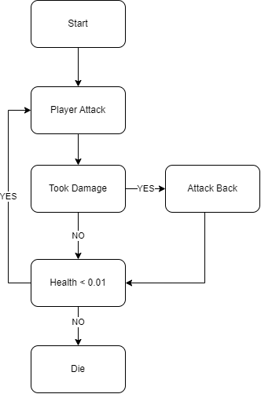
Визначення
Інтелектуальний агент - це програма, яка може сприймати своє середовище через сенсори та діяти у цьому середовищі за допомогою ефекторів (наприклад, переміщення, атака).
Модель поведінки - це набір правил, які визначають, як вороги реагують на дії гравця та його показник.
Стандартна модель поведінки

Slide 7
Існуючі рішення
Функціонал (Механіки поведінки) | Echoes of Eternity (запропоноване рішення) | Adventure War : Battlefield | RPG World - Action RPG | Crimson Keep
Різні типи NPC | 4 | 3 | 60 | 10
Переслідування | + | - | + | +
Система зору | + | - | - | +
Ухилення від атак | + | - | - | -
Збереження власного життя | + | - | - | -
Патрулювання | + | + | + | -

Slide 8
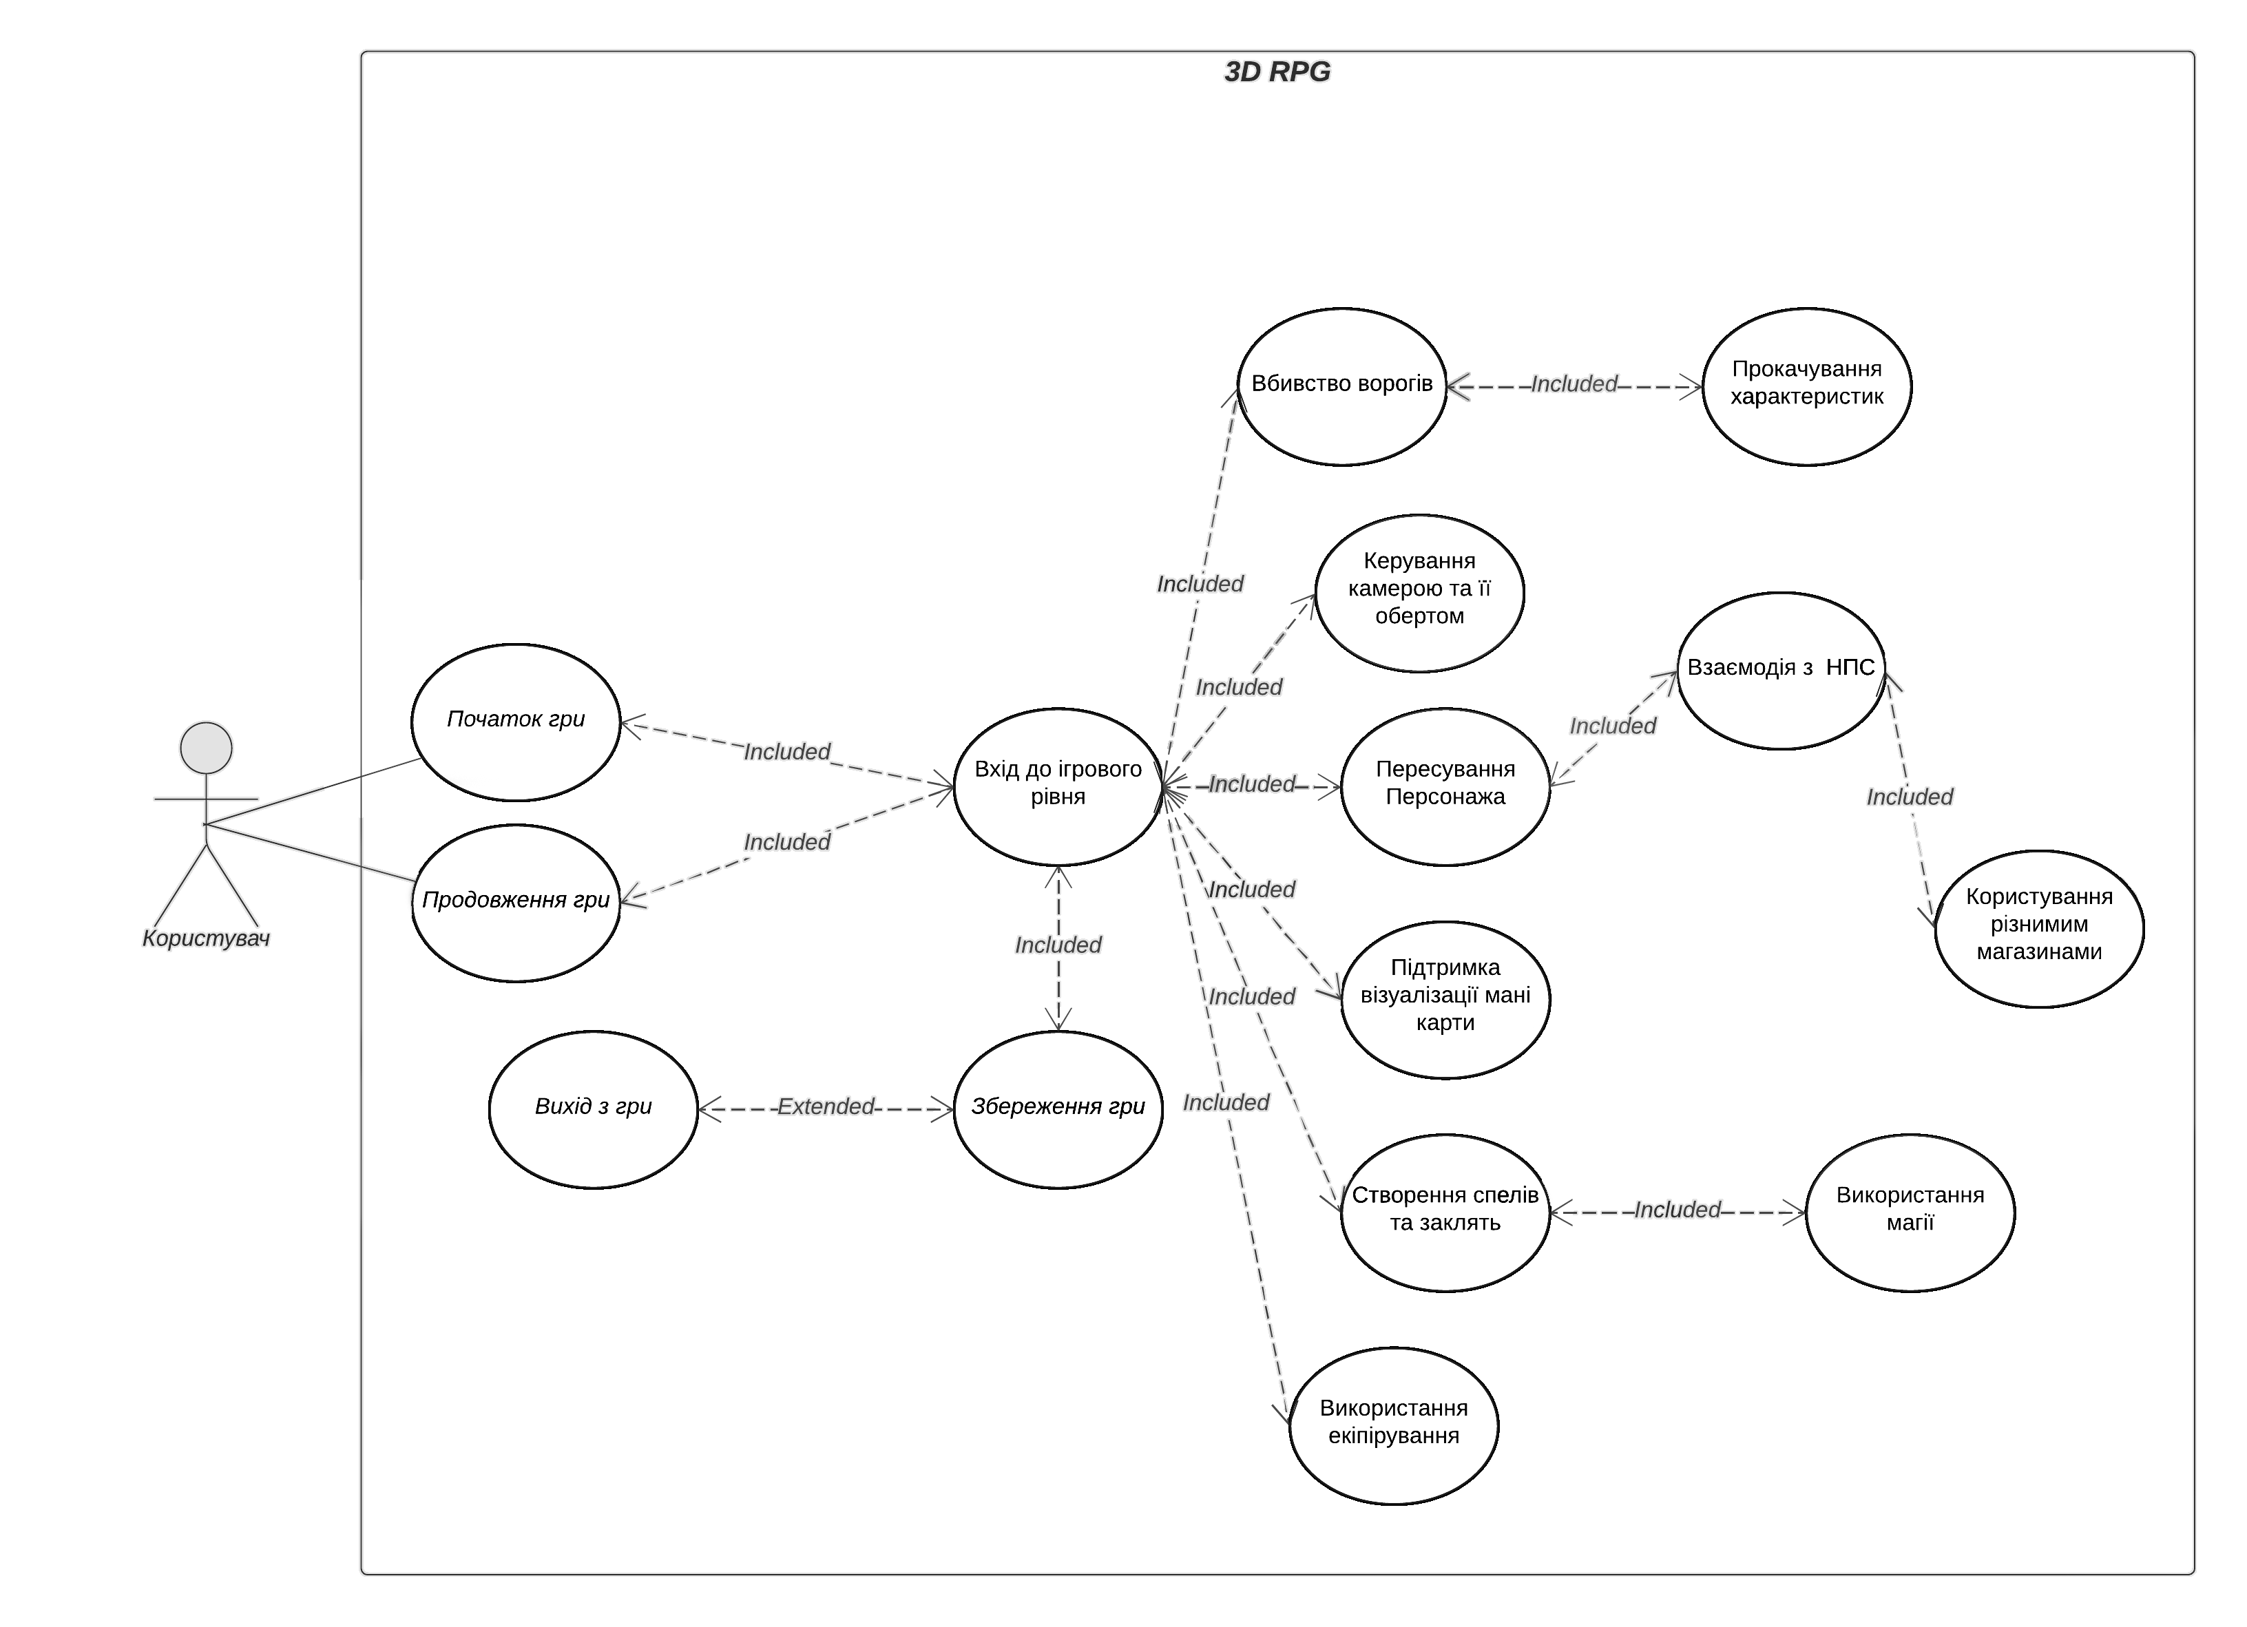
Варіанти використання

Slide 9
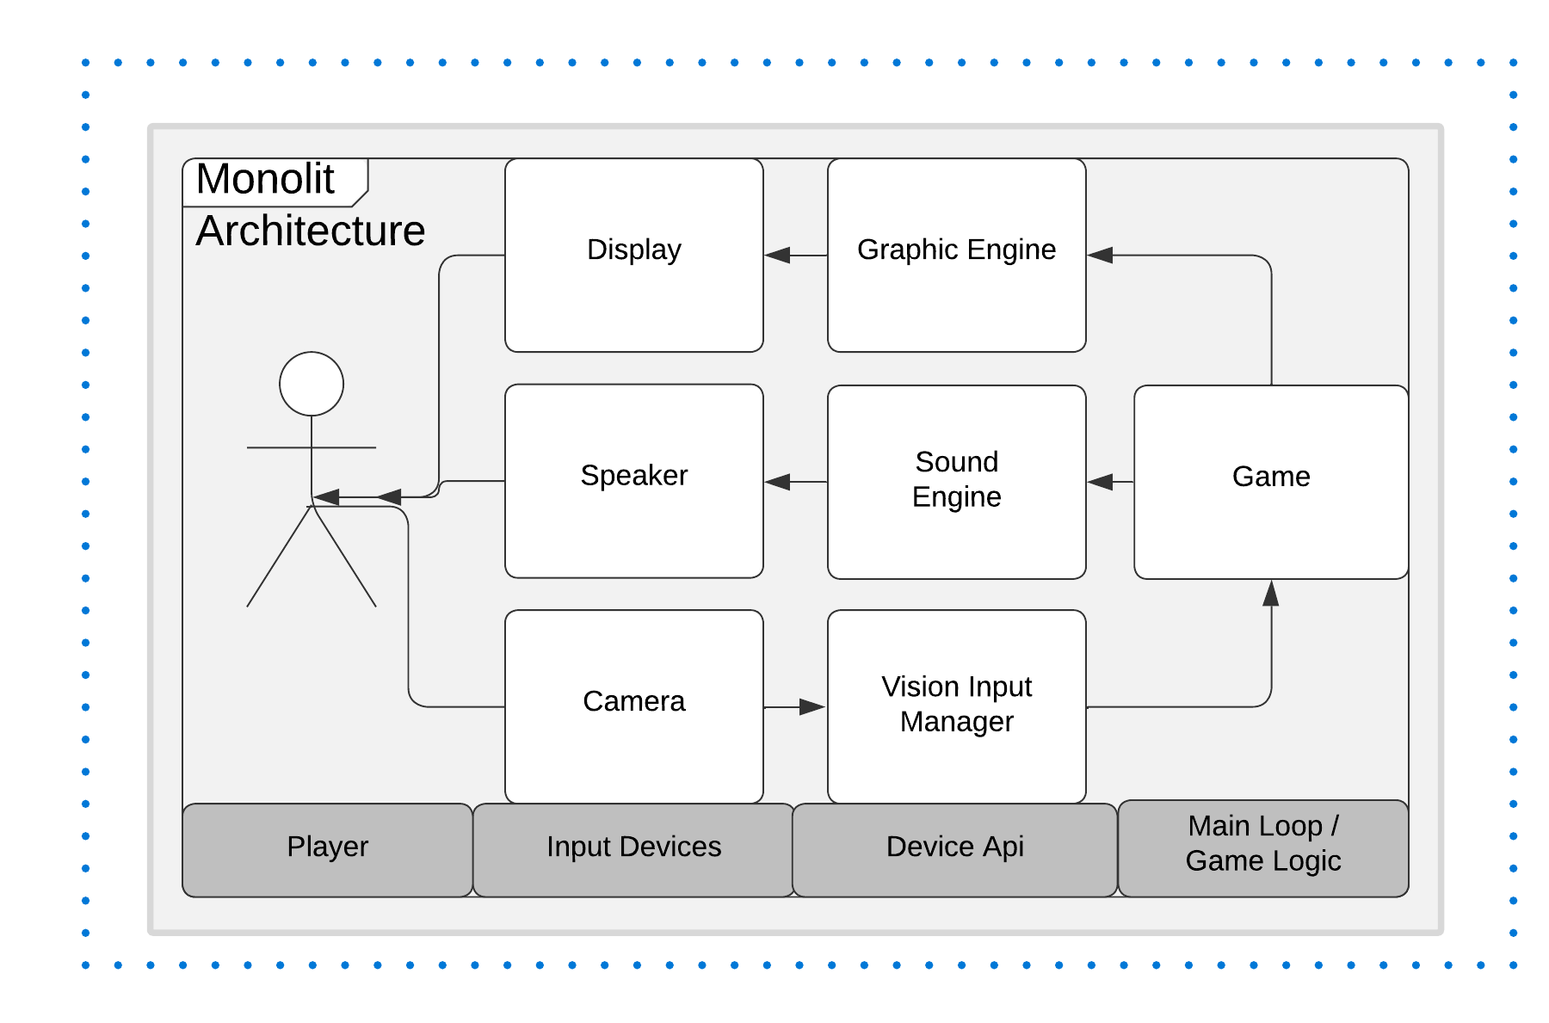
Архітектура проєкту

Slide 10
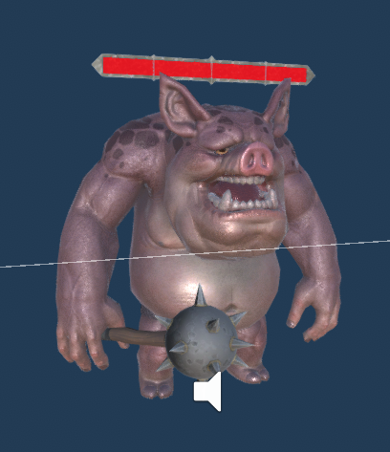
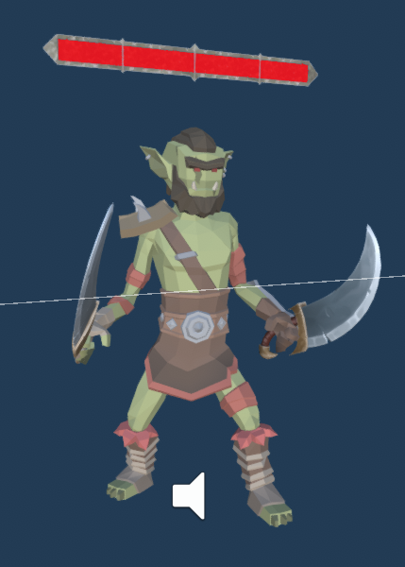
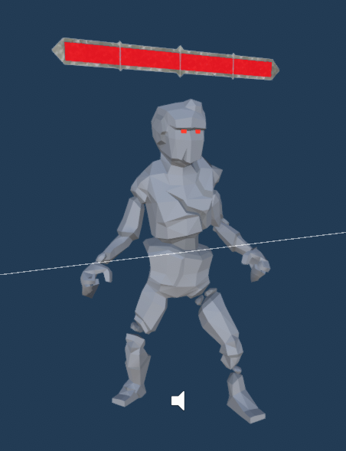
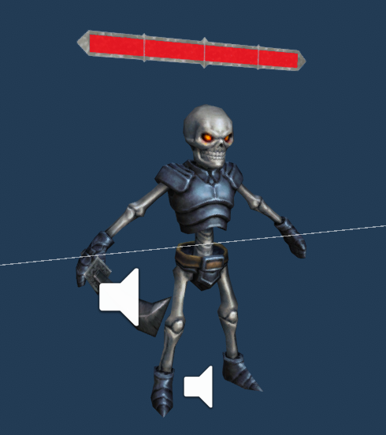
Дерево рішень
Golem
Skelet
Piglin
Goblin Warriro

Slide 11





Засоби розробки
Graphics
Code

Slide 13
Висновки
Результатом виконання дипломного проєкту було створено демонстраційний ігровий застосунок у жанрі RPG, що демонструє 4 різні типи ігрових класів NPC, кожен з яких оснащений власною системою прийняття рішень на основі заданих параметрів, ігровий інтерфейс, бойову систему, економіку, інвентар, класи, характеристики та взаємодію з великою кількістю ігрових об’єктів.
Також було проведено аналіз існуючих рішень в інших ігрових додатках. На відміну від них, в грі NPC не просто стоять на місці, а демонструють унікальну для них поведінку (патрулювання, переслідування, збереження свого життя, виклик допомоги). Також вони мають систему зору, що забезпечує більшу реалістичність ігровому світу.

Slide 14
Дякую за увагу

Slide 17
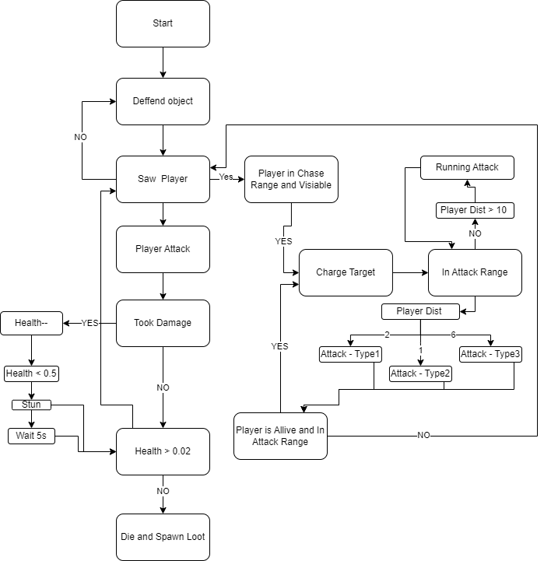
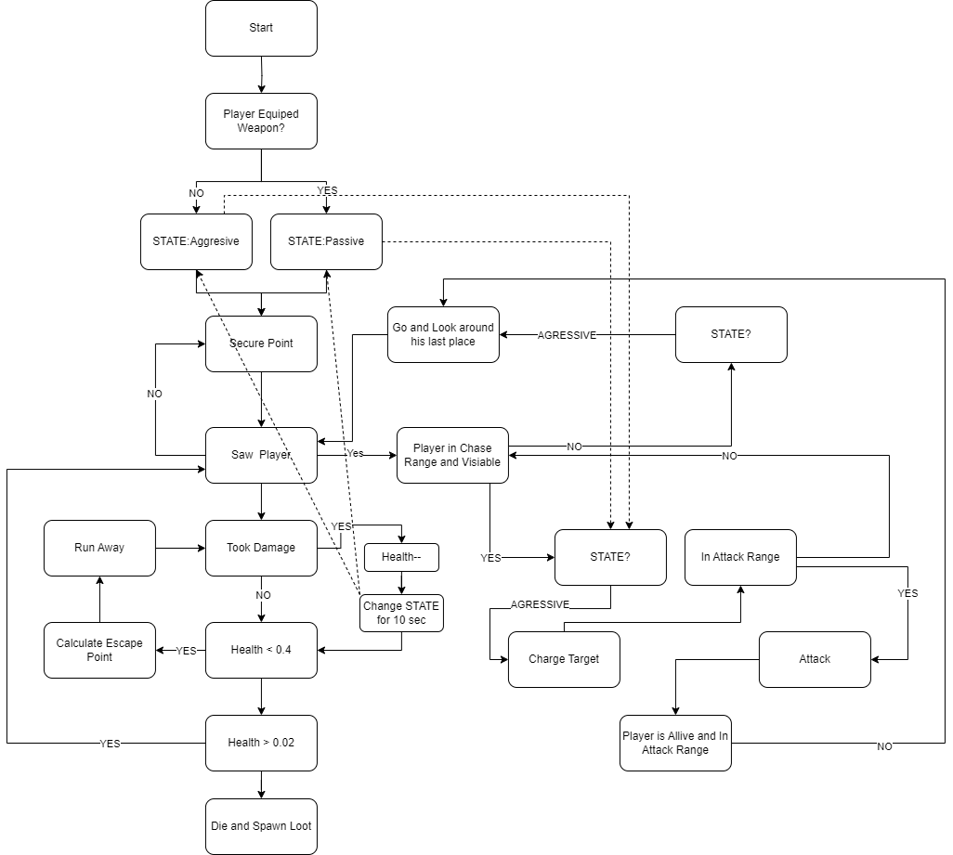
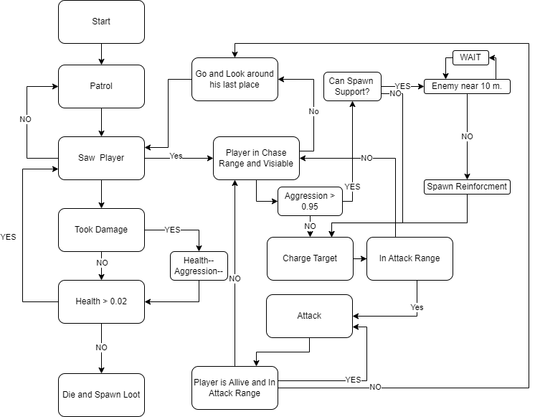
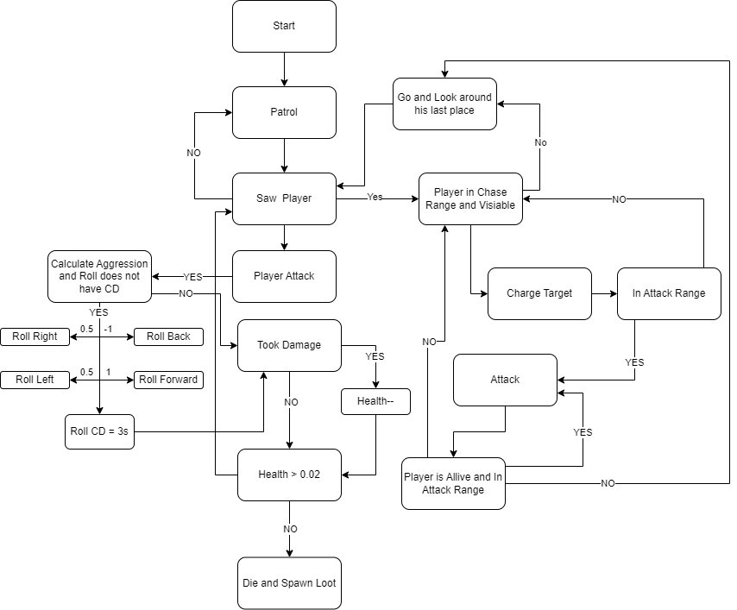
Модель поведінки для «Golem»
Модель поведінки для «Piglin»
Модель поведінки для «Skelet»
Модель поведінки для «Goblin»

Slide 18
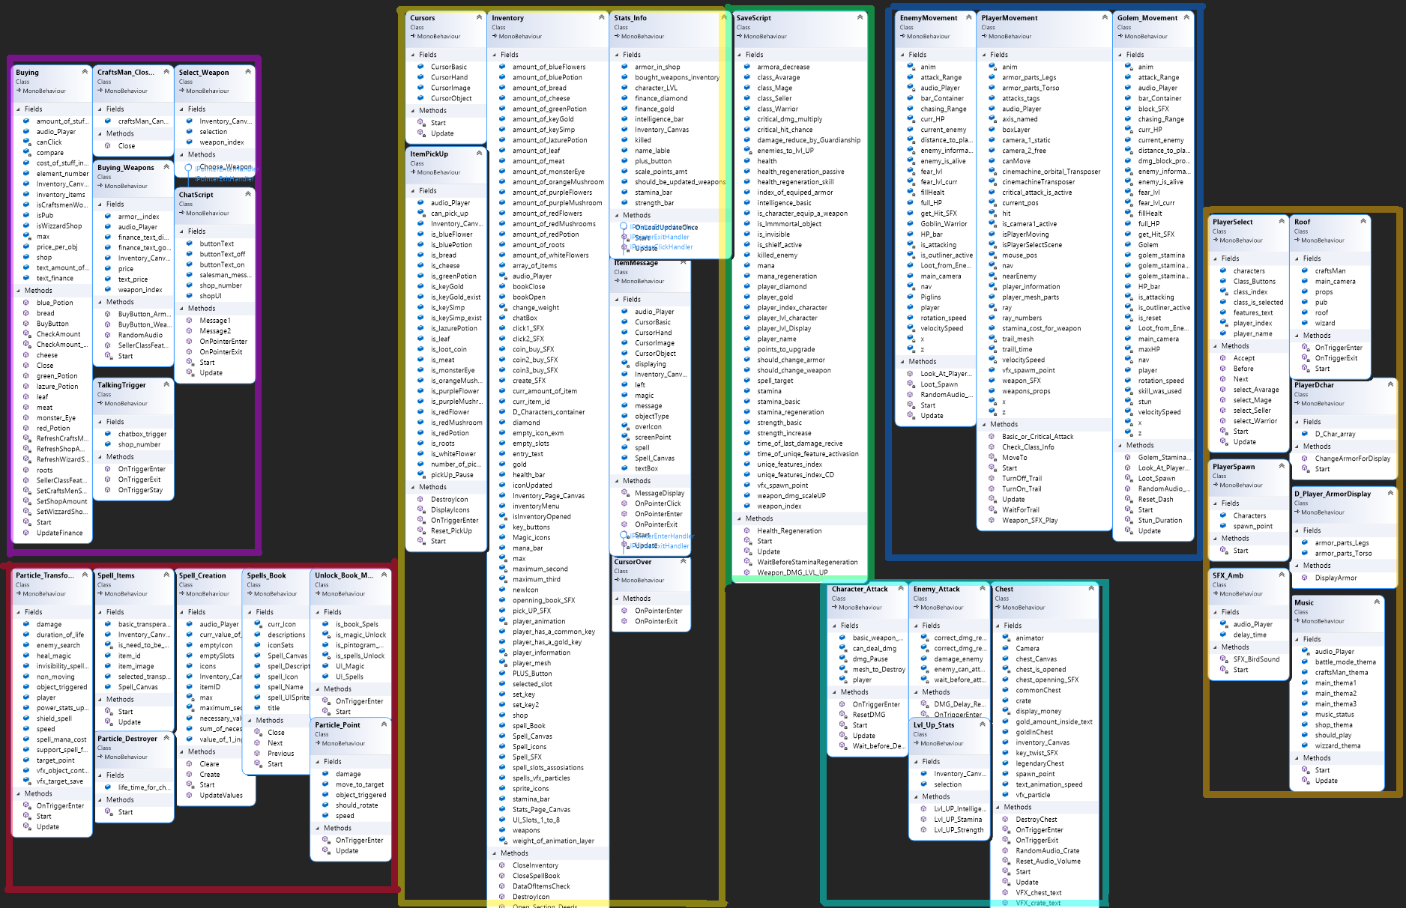

Slide 19
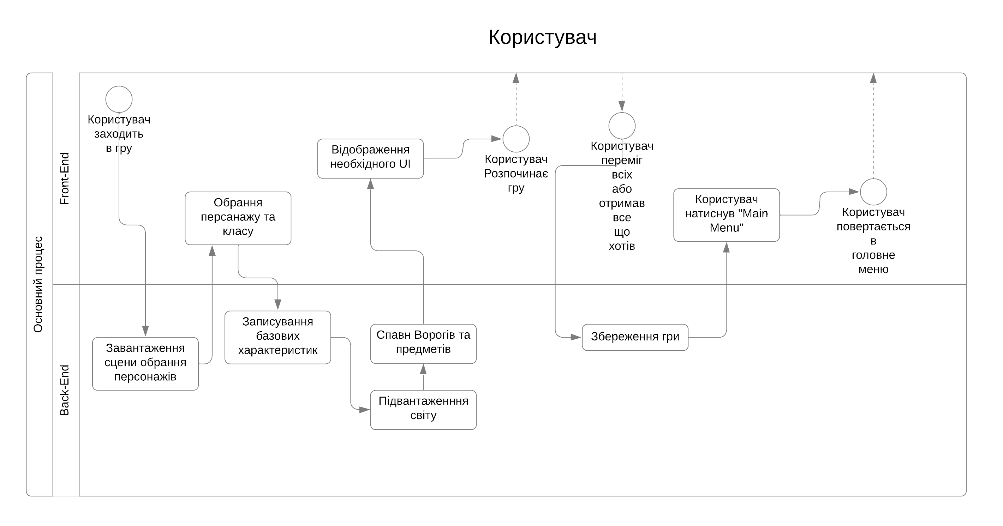
Схема бізнес-процесу «основний ігровий процес»

